Slide 1



3.7 组合电路中的竞争冒险
3.7.1 竞争冒险的概念及其产生原因
一、竞争冒险的概念
在组合逻辑电路中，当输入信号改变状态时，输出端可能出现虚假信号 — 过渡干扰脉冲的现象，叫做竞争冒险。
二、产生竞争冒险的原因
1
1. 原因分析
A
0
信号 A、B 不可能突变，需要经历一段极短的过渡时间。而门电路的传输时间也各不相同，故当A、B同时改变状态时可能在输出端产生虚假信号。
A
&
B
1
Y
0
B
Y

Slide 2











2. 电路举例
&
Y₃
— 2 位二进制译码器
1
&
Y₂
假设信号 A 的变化规律如
表中所示
A
B
&
Y₁
A B
0 0
1 1
1
0
1
&
Y₀
0 1
1 0
0
0
产生干扰脉冲的时间：
1 0
0 1
0
0
1 1
0 0
0
1

Slide 3

3.7.2 消除竞争冒险的方法
一、引入封锁脉冲
A
&
Y₃
B
1
&
Y₂
A
B
&
Y₁
1
&
Y₀
P₁
P₁
存在的问题：
对封锁脉冲的宽度和产生时间有严格的要求。

Slide 4
二、引入选通脉冲
A
&
Y₃
B
1
&
Y₂
A
B
&
Y₁
1
&
Y₀
P₂
P₂
存在的问题：
对选通脉冲的宽度和产生时间也有严格的要求。

Slide 5
三、接入滤波电容
&
Y₃
C_{f}
A
1
&
Y₂
A
B
B
&
Y₁
1
&
Y₀
C_{f}
存在的问题：
导致输出波形的边沿变坏。

Slide 6
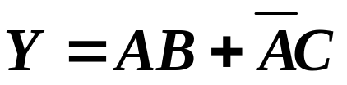
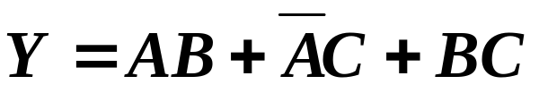


3.7.2 消除竞争冒险的方法
四、修改逻辑设计增加冗余项
例如：
G₁
&
B
BC
A
00
01
11
10
A
&
A
G₃
G₄
0
0
1
1
Y
0
G₂
&
&
C
1
0
0
1
1
&
G₅
由于修改设计方案得当，收到了较好的效果。

